Slide 1





Slide 2


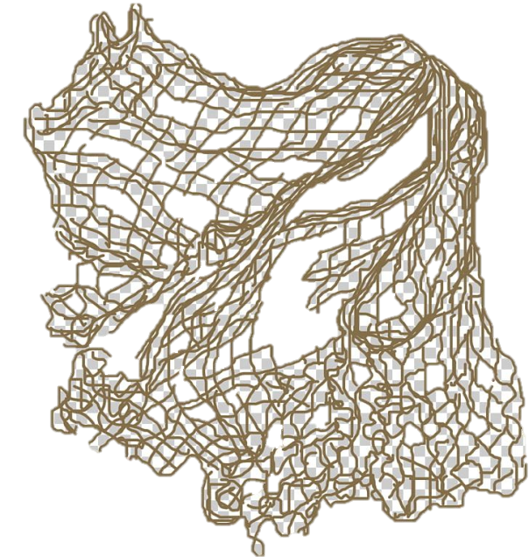







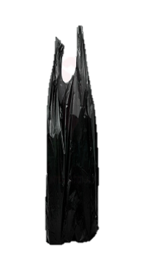
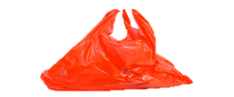






DỌN SẠCH ĐẠI DƯƠNG

Slide 4

Đọc to từ sau:
Quả cam

Slide 5

Đọc to từ sau:
Tăm tre

Slide 6

Đọc to từ sau:
Củ sâm

Slide 7

Đọc to câu sau:
Mùa hè, ve râm ran, sen nở thắm.

Slide 8


Slide 9







om ôm ơm

Slide 10

TIẾT 1

Slide 11
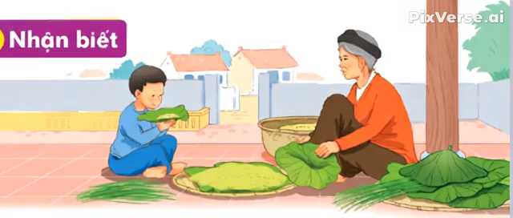

Slide 12
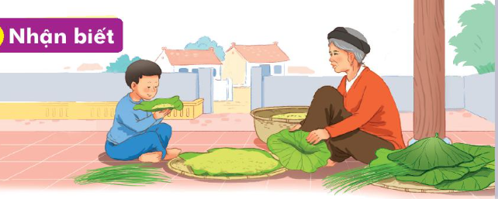
Nhận biết
1
Hương cốm thơm thôn xóm.
́
́

Slide 13
Đọc
3
om
ôm
ơm
x
om
xom


Slide 14
So sánh
o
om
m
ô
ôm
m
ơ
ơm
m

Slide 15
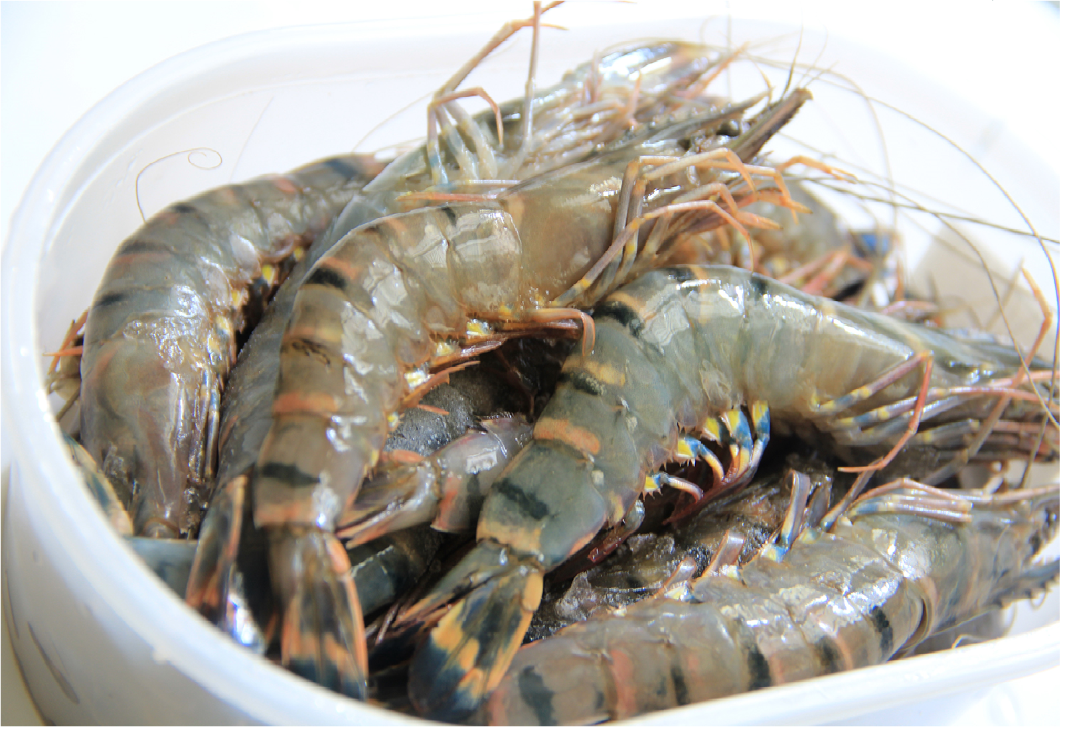



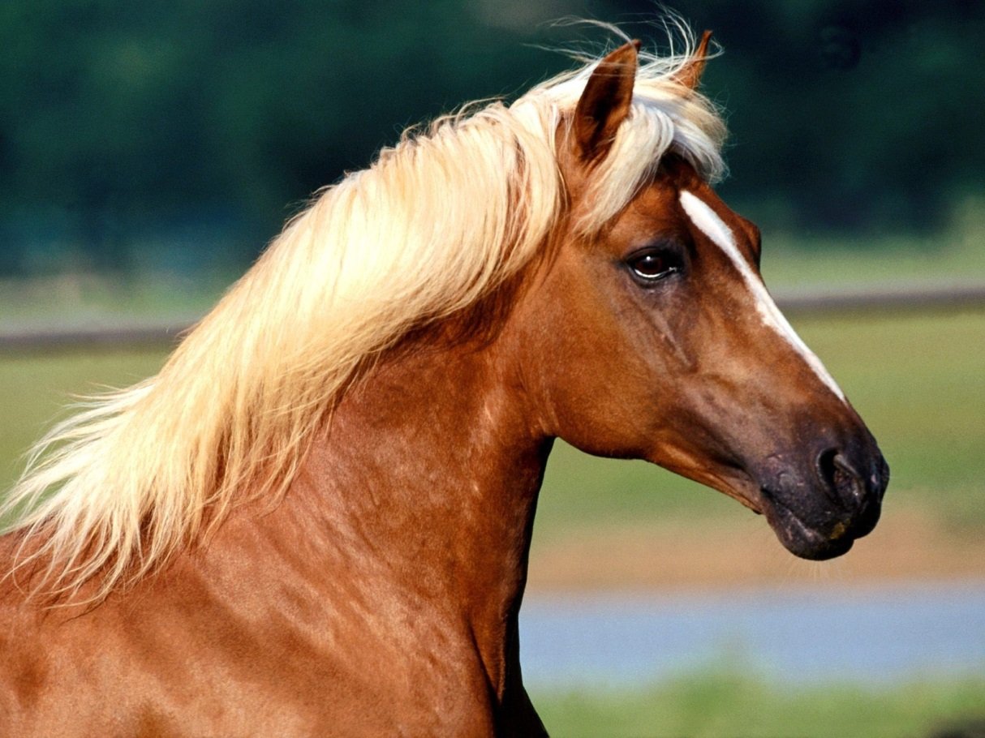
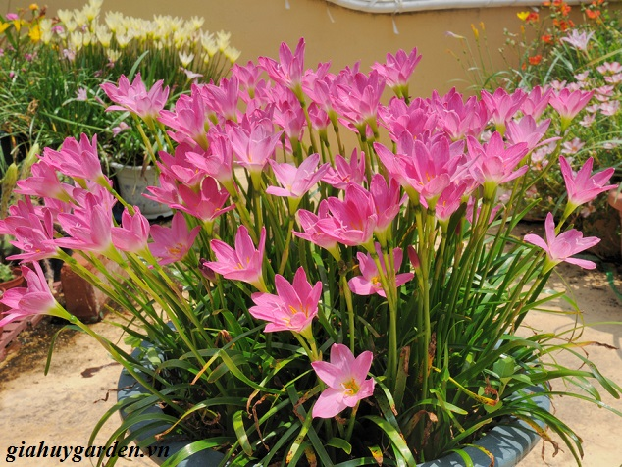
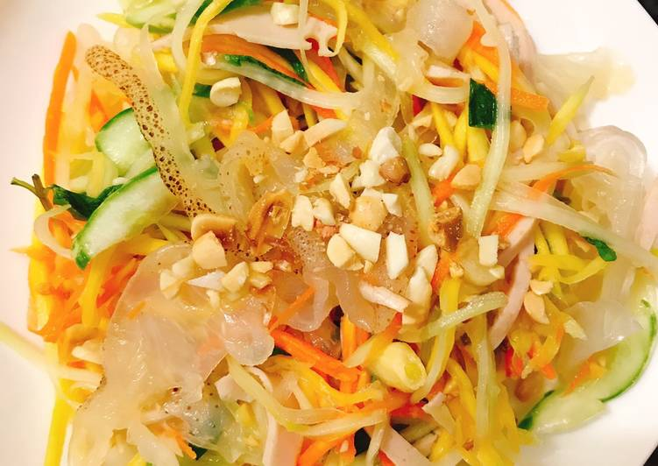
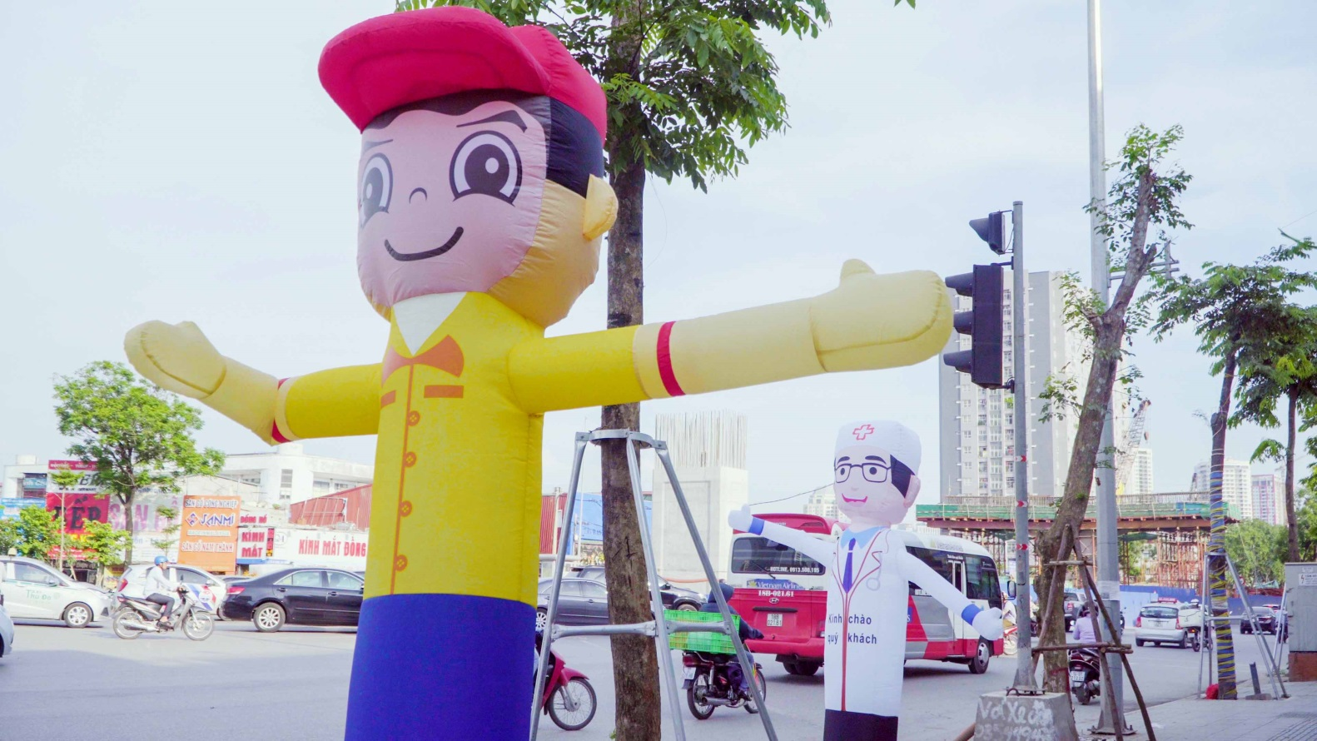
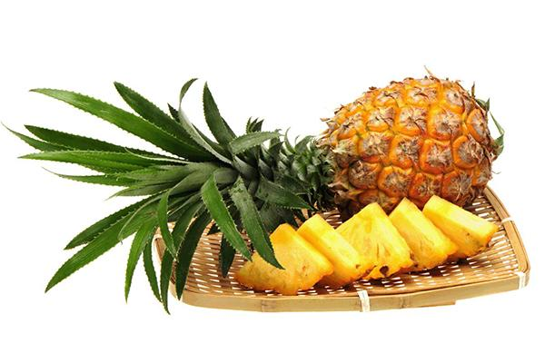
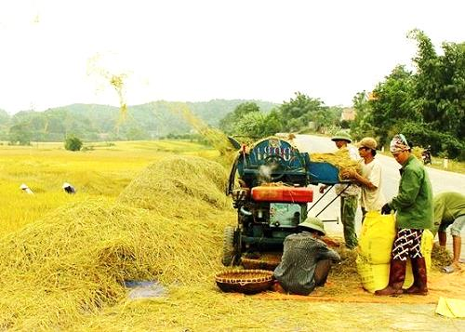
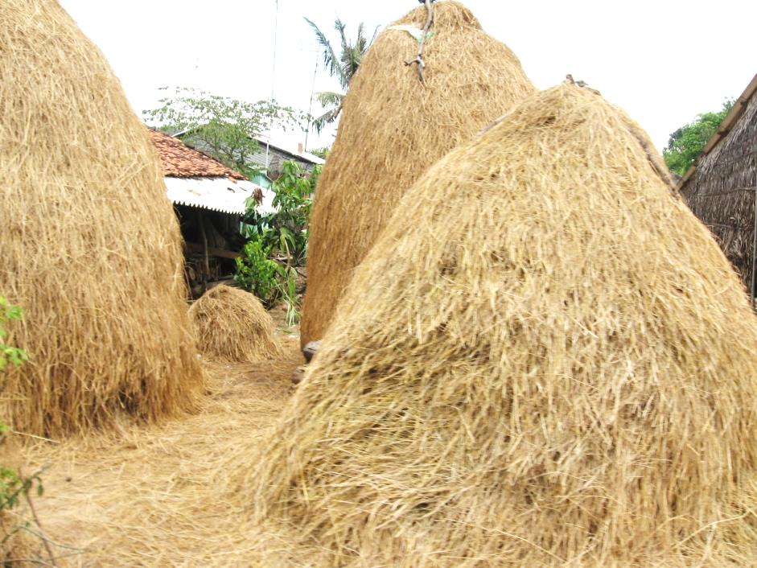
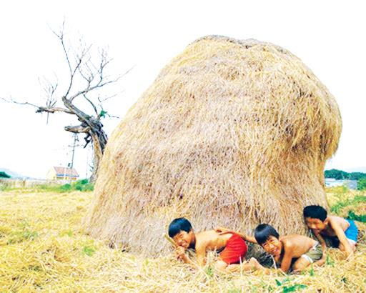
om
om
ôm
ôm
ơm
ơm
khóm
vòm
nộm
tôm
bờm
rơm

Slide 16

om
ôm
ơm
x
om
xom

Notes:
Ôn lại

Slide 17
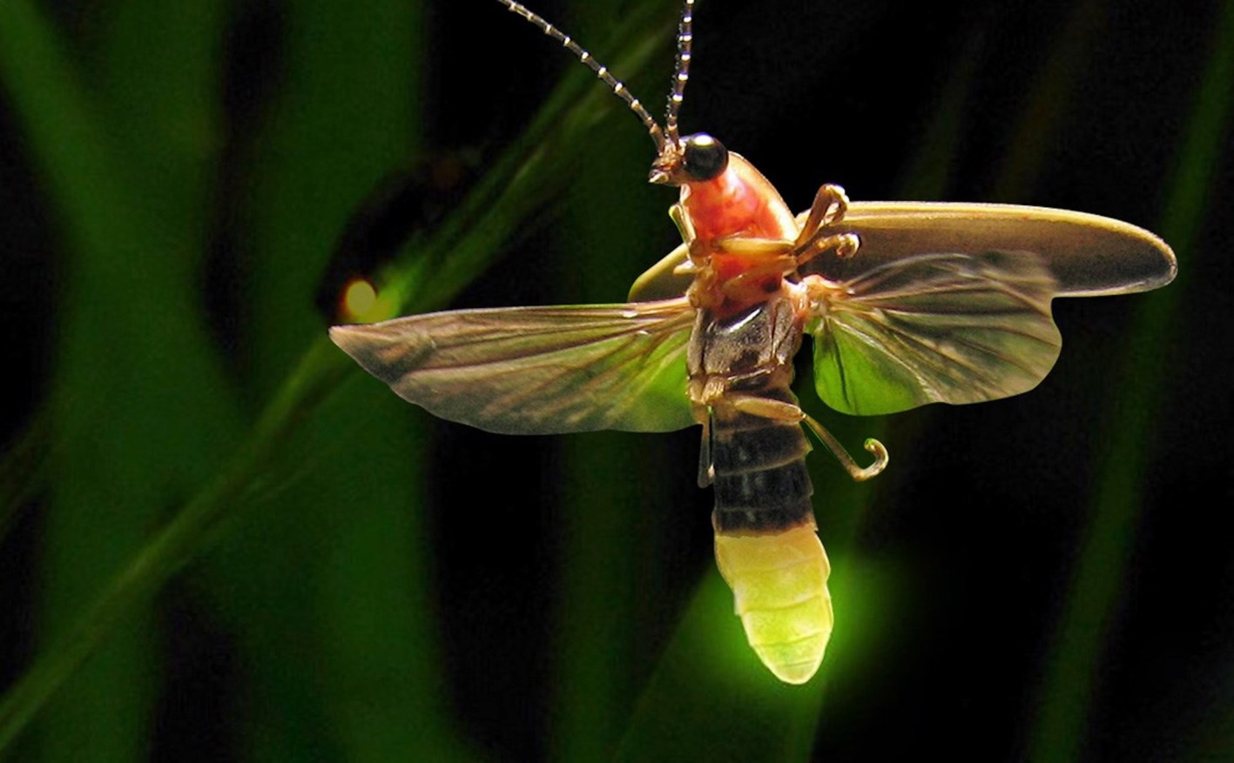
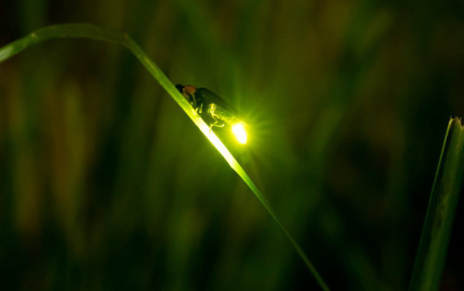
đom đóm
om
om
Notes:
Hay còn gọi là CHIM ĐA ĐA

Slide 18
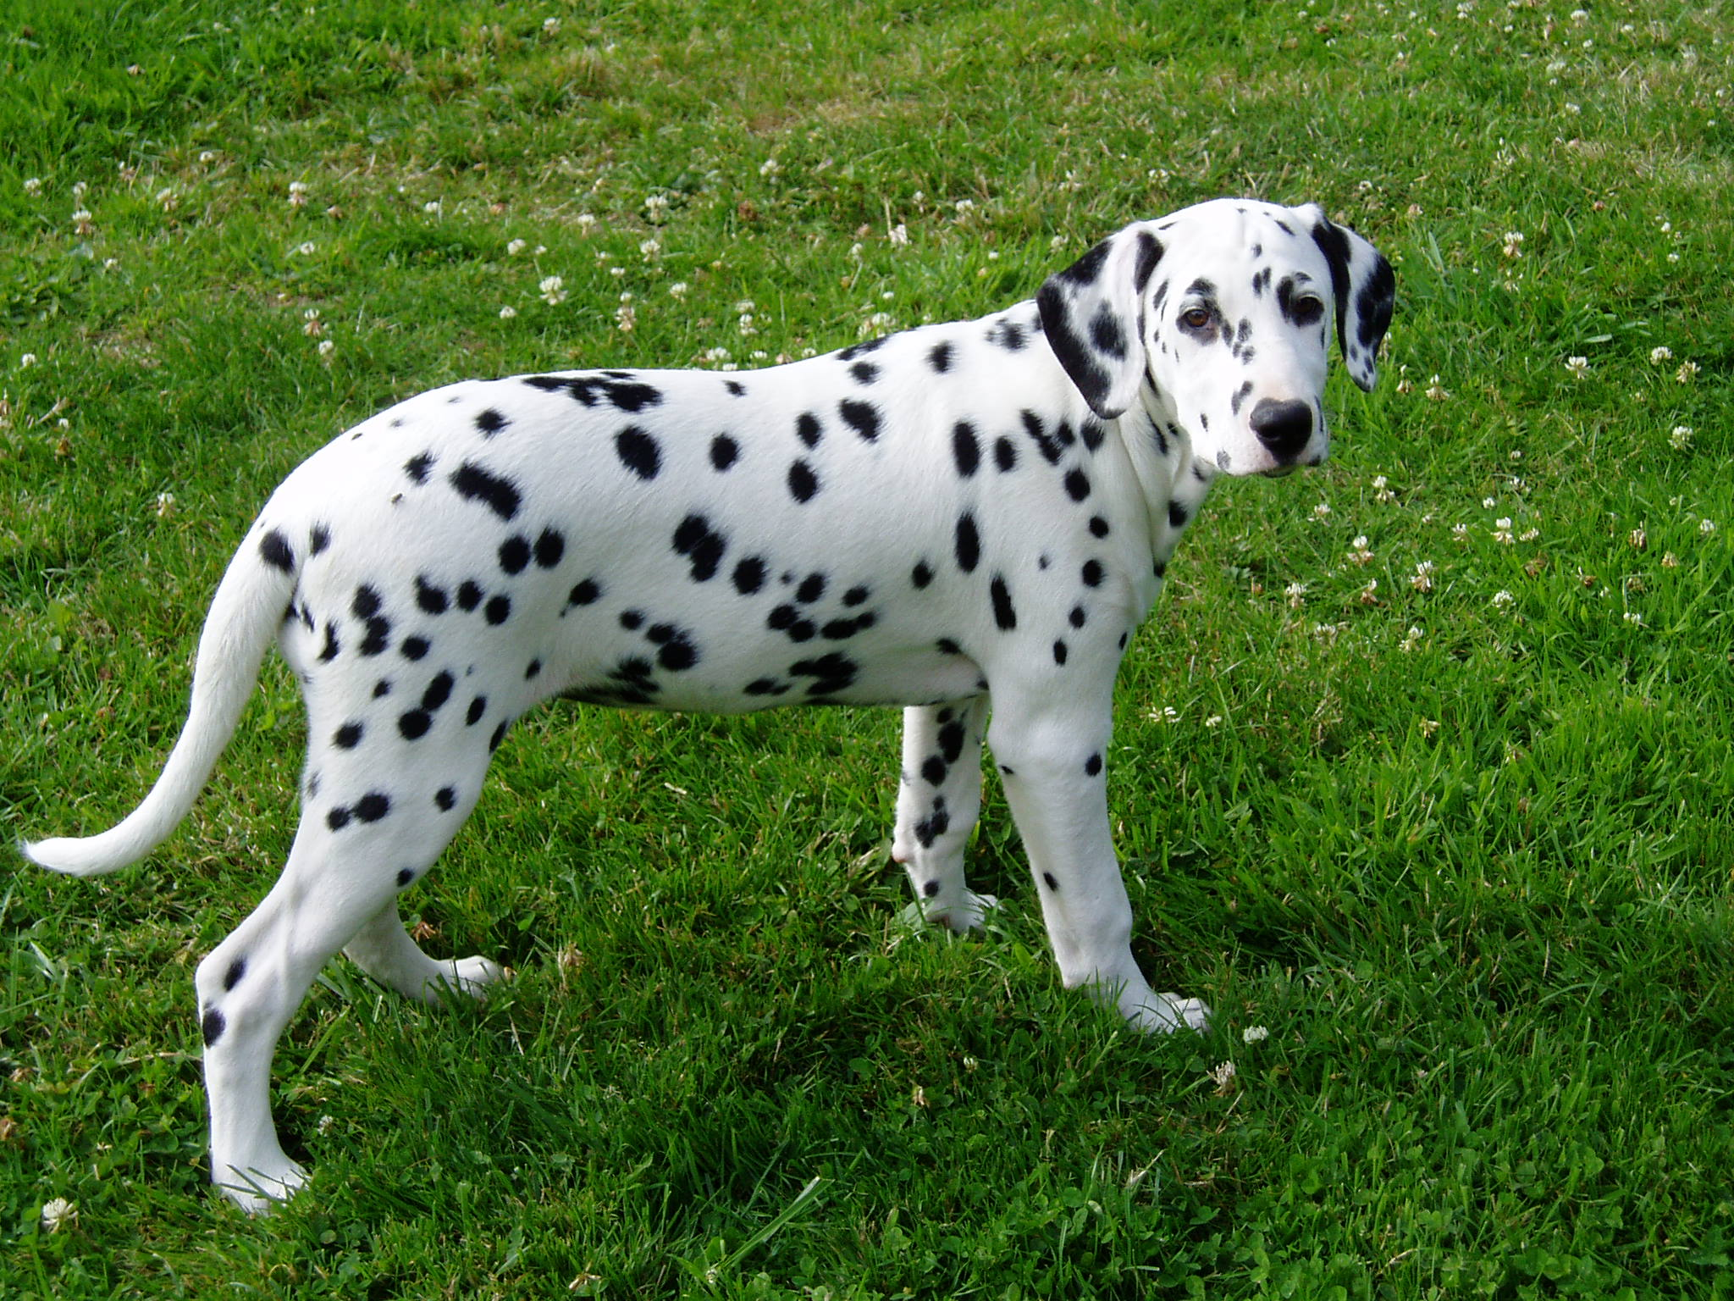
chó đốm
ôm

Slide 19
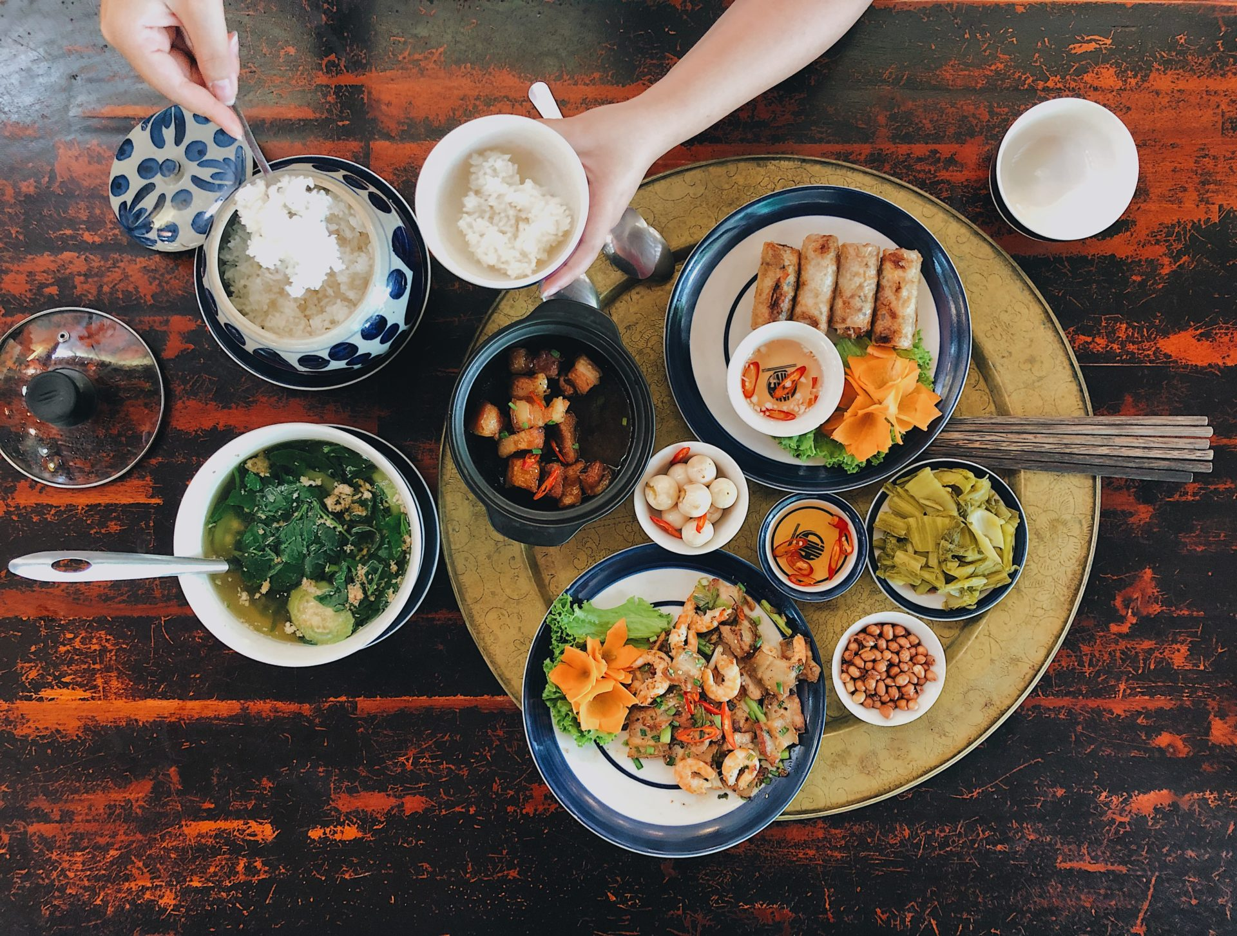
mâm cơm
ơm

Slide 20


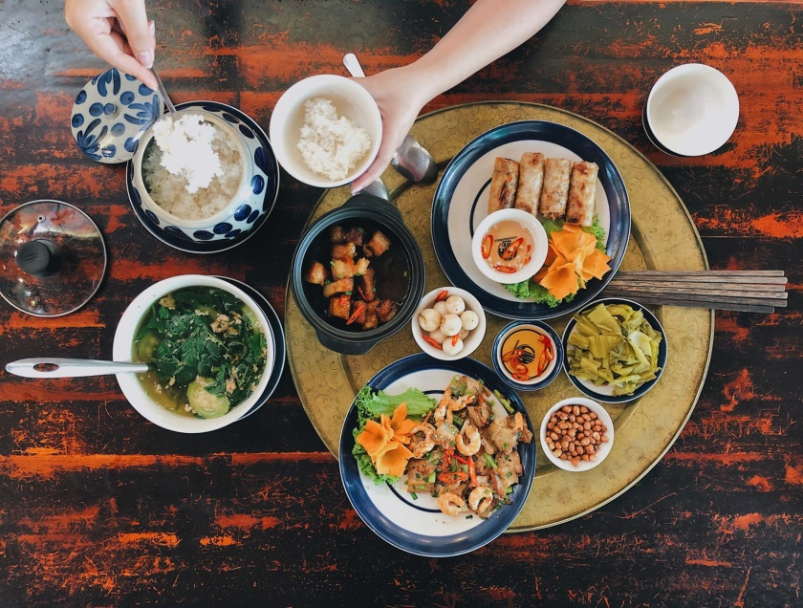
đom đóm
chó đốm
mâm cơm

Slide 21
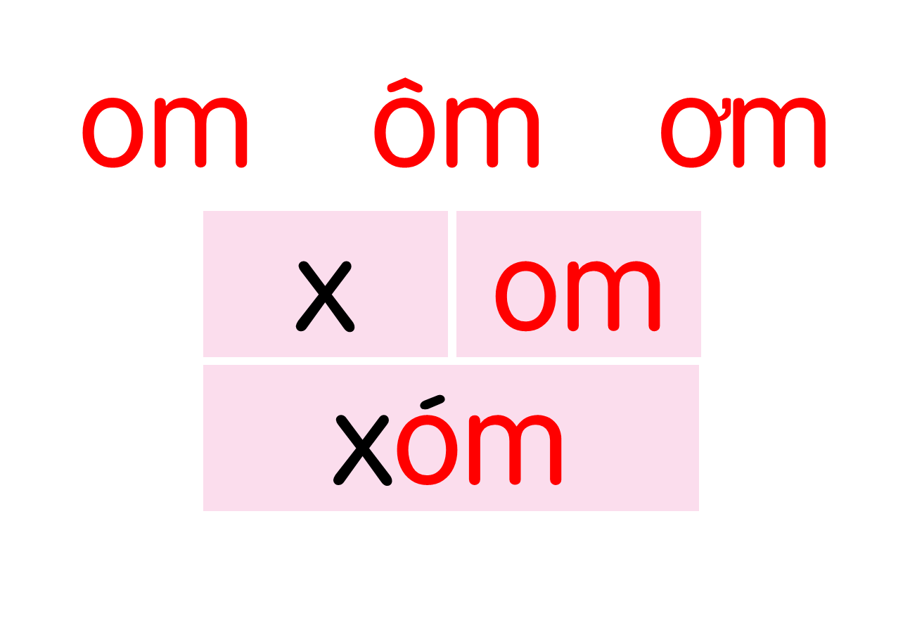
khóm
vòm
nộm
tôm
bờm
rơm
đom đóm
chó đốm
mâm cơm

Slide 22
TIẾT 2

Slide 23
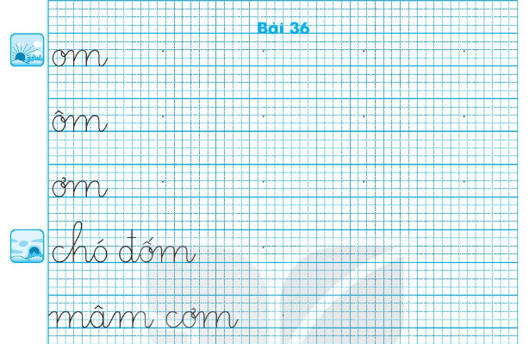

Slide 24
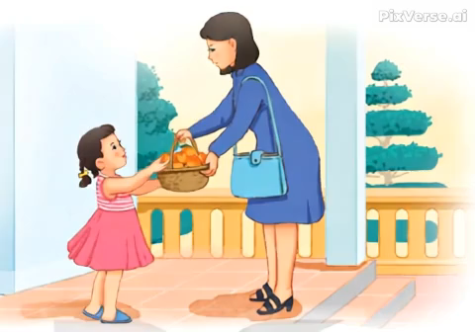
Đọc
4
1
Hôm qua, cô Mơ ở xóm Hạ đến thăm nhà Hà. Cô cho Hà giỏ cam. Hà chọn quả cam to phần bố. Mẹ khen và thơm lên má Hà.
2
3
4

Slide 25
hôm
xóm
thơm

Slide 26
Hôm qua, cô Mơ ở xóm Hạ đến thăm nhà Hà. Cô cho Hà giỏ cam. Hà chọn quả cam to phần bố. Mẹ khen và thơm lên má Hà.
Cô Mơ cho hà cái gì?
Hà đã làm gì khi nhận được giỏ cam?
Vì sao mẹ khen Hà?

Slide 27
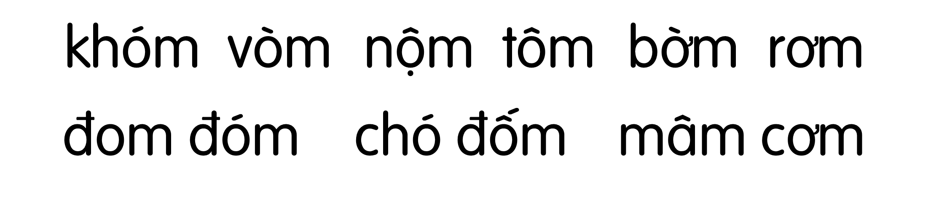
Hôm qua, cô Mơ ở xóm Hạ đến thăm nhà Hà. Cô cho Hà giỏ cam. Hà chọn quả cam to phần bố. Mẹ khen và thơm lên má Hà.

Slide 28
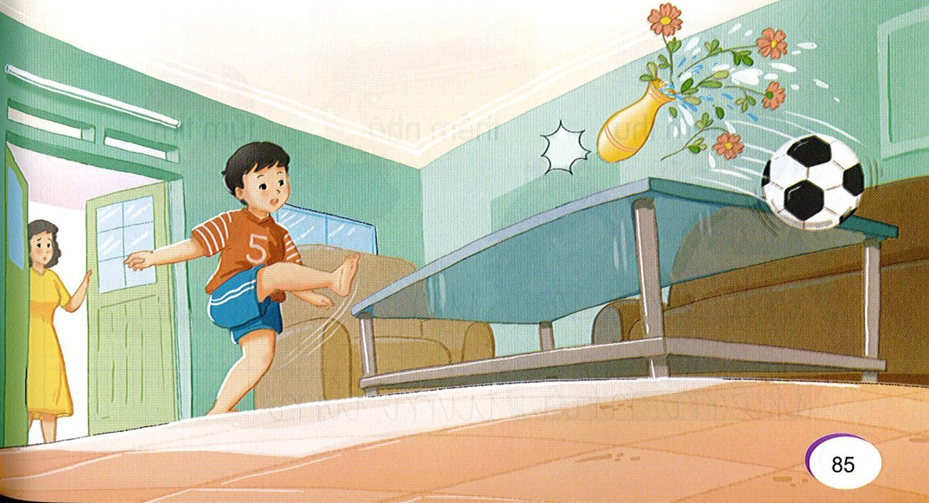
Nói
5
Xin lỗi

Slide 29




Slide 30



BÔNG HOA TẶNG CÔ

Slide 31


tôm
cơm
đóm
bờm
đốm
ln
xóm
om
ôm
ơm

Slide 32
